Slide 1
Finansieringsmodell i høyere utdanning
MN-fakultetets læringsdag 25. oktober 2017

Slide 2
Vi lever av Staten

Slide 3
Bevilgningsreglementet
Bevilgningsreglementet inneholder Stortingets bestemmelser om
  Statsbudsjett
  Statsregnskapet
Viktige prinsipper er nedfelt i bevilgningsreglementet
  Ettårsprinsippet
    Staten vedtar budsjett for ett år av gangen.
    Budsjettet er en ramme for hva en kan bruke i budsjettåret
    Budsjettet er også en pålegg om hva en skal skape aktivitet for i budsjettåret.

Slide 4

Statens budsjetter
Nasjonalbudsjett (st.mld.nr.1) - Makroanalyse
Statsbudsjett (st.prp.nr.1) - Statsfinansene
  Gul bok - Totalbudsjettet (forslaget)
  Fagproposisjoner - Kapitler med omtale
    Rammer - budsjettrammene
    Romertallsvedtak - evt tilleggsfullmakter
  Blå bok - Vedtatt totalbudsjett
Revidert nasjonalbudsjett – Makroanalyse / statsbudsjettjusteringer

Slide 5

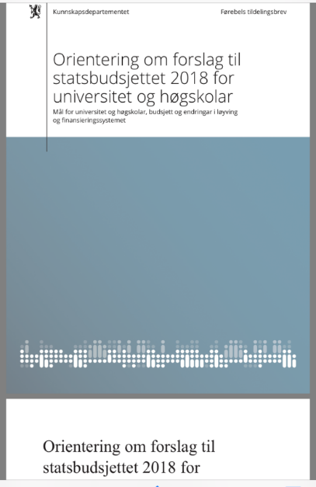
Gul bok og blått hefte
https://www.regjeringen.no/no/dokumenter/prop.-1-s-gul-bok-20172018/id2574460/
https://www.regjeringen.no/contentassets/fd3d8dd3cddf489fb8406684777d6604/orientering-om-forslag-til-statsbudsjettet-2018-for-universiteter-og-hogskolar.pdf

Slide 6
Statsbudsjettkalender
Når | Hva
Høst | Budsjettarbeidet starter (fin, dep, inst.)
Des/feb | Budsjettforslag fra etatene til dep Konsekvensjusteringer mv fra dep til finans
Mars | R-konferanse 1 om budsjett (rammer)
Mai | R-konferanse 2 om budsjett (profil)
August/sept. | R-konferanse 3 om budsjett (fordeling)
Ca 10. sept. | Fagproposisjoner i statsråd
Ca 1. okt | Gul bok i statsråd
Ca 6. okt | Statsbudsjettet legges frem

Slide 7
Statsbudsjettkalender
Når | Hva
Okt | Finansdebatten
Okt | Innstilling fra finanskomiteen (rammer)
Okt-des | Innstilling fra fagkomiteene (prioriteringer)
Des | Vedtak budsjett (blå bok)
Mai | Revidert budsjett legges frem
Juni | Komitebehandling
Juni | Vedtak revidert

Slide 8
Vi lever av Staten

Slide 9
Grunnbevilgning / Rammebevilgning blir tildelt over statsbudsjettet
Basis:
  Skal sikre langsiktig og stabil finansiering
  Strategisk komponent
Institusjonene får handlingsrom for egne strategiske valg og prioriteringer og må selv avgjøre hvordan den totale rammebevilgningen best skal benyttes for å nå de nasjonale målene for sektoren.

Slide 10
Grunnbevilgning / Rammebevilgning blir tildelt over statsbudsjettet
Det at en del av bevilgningen er resultatbasert, skal stimulere institusjonene til å styrke utdannings- og forskingskvaliteten.
  Regjeringen vil over tid øke den resultatbaserte delen av rammebevilgningen.
  Konkurranse om midler skal gi institusjonene insentiv til å arbeide for høyere kvalitet.

Slide 11
Grunnbevilgning / Rammebevilgning blir tildelt over statsbudsjettet
Med endringen i finansieringssystemet fra 2017-budsjettet ønsker regjeringen særlig å stimulere til:
  bedre gjennomføring i utdanningene
  at utdanningen og forskningen blir mer internasjonalt rettet
  å øke bidraget fra institusjonene til innovasjon og verdiskapning i samfunnet.

Slide 12
Finansieringsmodellen 2017
Basismidler (70% - 23,7 mrd. i sektoren / 2,4 mrd. til UiB)
Resultatmidler (30%)
  Åpen budsjettramme (25% - 9 mrd. i sektoren, 780 mill. til UiB)
    Doktorgrader
    Kandidater
    Studiepoeng
    Utvekslingsstudenter
  Lukket budsjettramme (5% - 1,7 mrd. i sektoren, 235 mill. til UiB)
    Inntekter fra EU
    Inntekter fra Forskningsrådet
    Publikasjoner
    Andre bidrags- og oppdragsinntekter

Slide 13
Finansieringsmodellen 2017

Slide 14
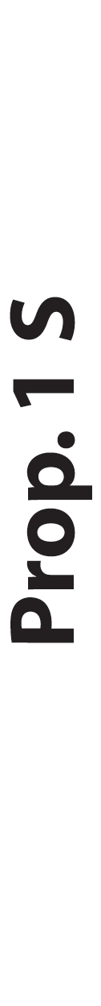
Resultatbasert – Åpen ramme

Slide 15
Finansieringsmodellen 2017
Åpen ramme
  Fast sats for alle doktorgrader, lik for alle fag Kandidatmidler og studiepoengbasert kategoriinndeling av ulike studieprogram
  To satser for utvekslingsstudenter (Erasmus+/andre)
  Satsene reguleres med lønns- og priskompensasjon

Slide 16
Satser på indikatorer med åpen budsjettramme – 2017
Satsene reflekterer politikk og kostnadsnivå.

Slide 17
Satser på indikatorer med åpen budsjettramme – 2017
PhD-kandidat | 367
Studentutveksling | 10
Erasmus+ utreisande | 15

Slide 18
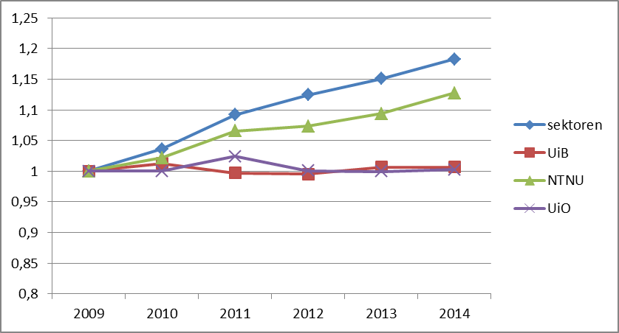
Utdanningsinsentiv – åpen ramme
Relative STP produksjon

Slide 19
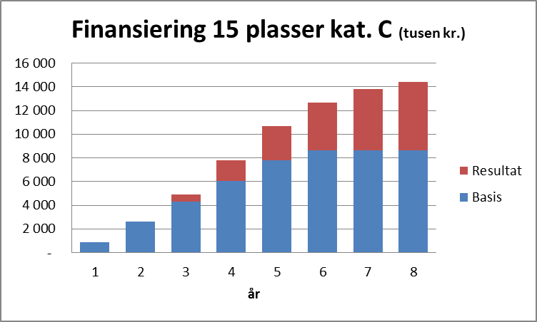
Studieplasser
Inntektene kommer gradvis og utgjør over tid betydelig summer
Økte inntekter fra studieplasser/studiepoeng
  Flere finansierte studieplasser
  Flere studieplasser finansiert på resultatmidler
  Flere studiepoeng per student
  Indirekte effekter (evt. mer forskning, større/bedre fagmiljø, mer BOA)

Slide 20
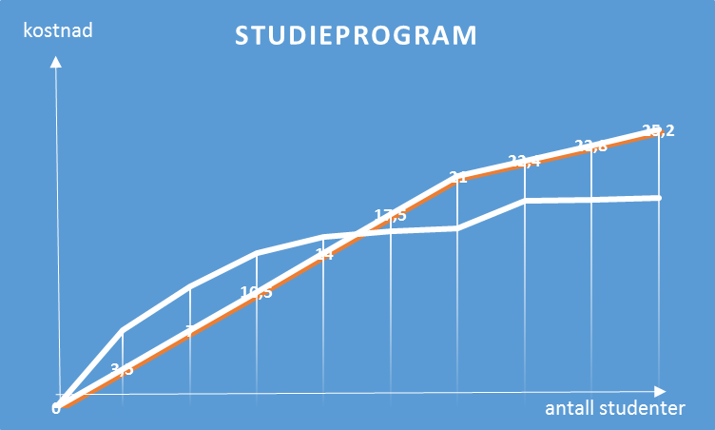
Studieplasser
Gir bidrag til andre poster
Må tilføres midler fra andre poster
Inntekter
Kostnader
Hvor vi plasserer veksten bør også være en avveining mellom tilleggsinntekt, tilleggskostnad og antatte indirekte effekter
  Vekst på eksisterende studieprogram uten større kapasitetsterskler gir best finansiering.
  Nyetablering kan bety at en må flytte penger internt fra andre formål.

Slide 21
Lukket ramme

Slide 22
Finansieringsmodellen 2017
Lukket ramme - Indikatorer og satser
  Publikasjonspoeng 25.550
  Inntekter fra EU 1,374
  Inntekter fra NFR 0,120
  Inntekter fra annen BOA 0,102
  Satsene bestemmes av samlet pottstørrelse og produksjon

Slide 23
Økonomimodell - virksomhetsområder (prosjekt)
UiB
BFV-Bevilgn.fin.virksomhet
Bidrag/oppdrag
(BOA)
Grunnbevilgning (GB)
GA – dep.
finansierte annuum
Bidrag (BA)
Opp-
drag
(OA)
NFR
EU
GP – dep.finansierte øremerkede avsetninger
Andre
Notes:
Modellering med en dimensjon: prosjekt.

Slide 24

BOA-inntekter i UiB-økonomien
Finansiering Total aktivitet
Anvendelse
380 fra oss
(egeninnsats)
545 til «gamle» kostnader
(internhandel med GB)
BOA-relatert
aktivitet: 1239
859 fra andre
(BOA-inntekt)
694 til «nye» kostnader
(eksternhandel)
380 mill. kroner i egeninnsats skaper 1,2 mrd. i aktivitet (faktor = 3,3 ) 260 mill. i RBO-midler kommer i tillegg. Inkluderes også disse skapes det aktivitet for nær 1,5 mrd. kroner

Slide 25
Finansiering fakultetene
75% fra KD videreføres til fakultetene
Komponenter i UiB-budsjettet
  Budsjettfordelingen
    Ramme
    Rekrutteringsstillinger
    Studieplasser
    Andre øremerkede tildelinger
  Internprisene
    Internhusleie
    Fellesbidrag
    Leiestedspriser
  BOA-inntektene
    Inntekter
    Egeninnsats
    Overhead
Disse virker sammen og definerer fakultetenes økonomiske
tilgang

Slide 26
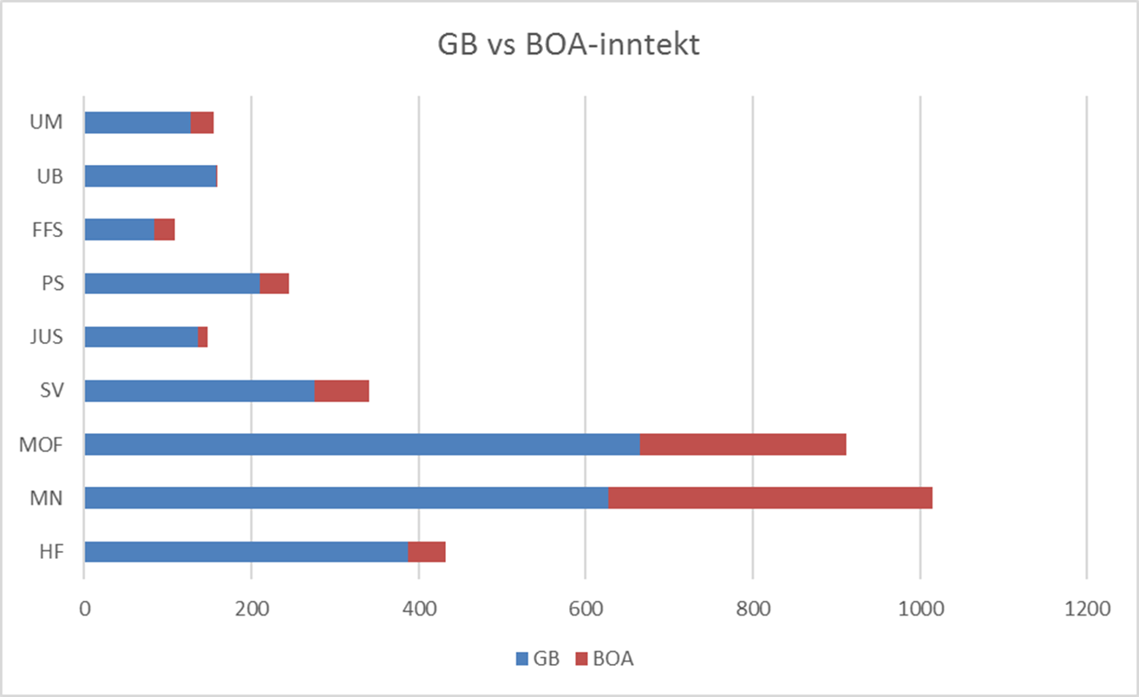
UiB total pr. fakultet (virksomhetsområde)

Slide 27
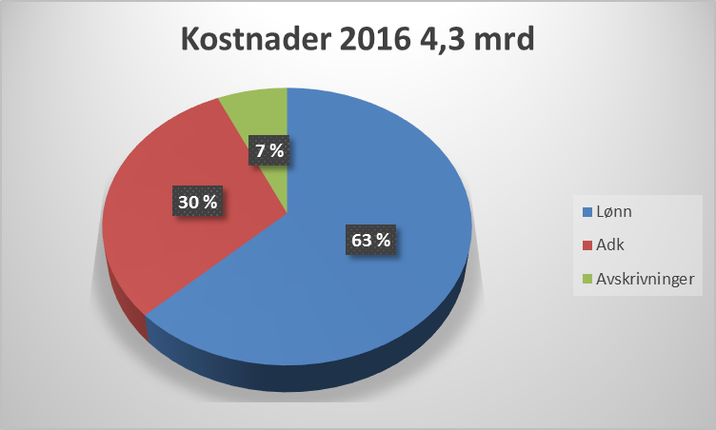
UiBs kostnader

Slide 28
Lønnsandel pr. fakultet GB
Notes:
Hovedpoeng: Lønnsandel varierer, men er generelt høy. Betyr mye faste kostnader.

Slide 29
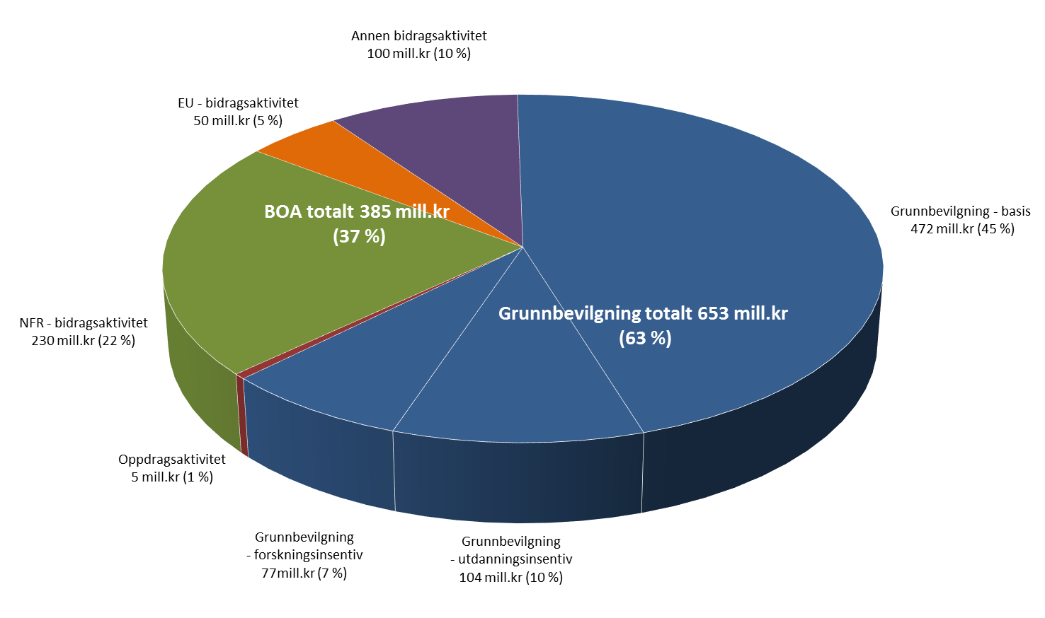
MATNAT budsjett 2017: 1038 MNOK

Slide 30
Finansiering av instituttene
Fakultetene vedtar selv budsjettfordelingsmodeller
  Viktig avveining i modellvurdering
    Insentivstyrke vs stabilitet
    andre
Fakultetene avgjør selv grad av delegering
  Ulike modeller
    Fastlønn
    Internhusleie
Fakultetene/instituttene har ulik grad av BOA-finansiering

Slide 31
Fra fakultet til institutt
Gjeldende modell: Historisk basert basis + dempet resultatmodell
  50% av KD sine satser (2/3 videreføring fra MN)
  Glatting over 3 år
  Ikke videreføring av kandidatinsentiv BSc-nivå
Utfordringer:
  Resultatmodellen tar ikke hensyn til kostnader
  Innsatsfaktorer ligger/lå i basiskomponenten
  Flate rammekutt, internhusleie med realprisvekst, og realprisvekst knyttet til HMS har erodert basis for laboratorietunge fag.

Slide 32
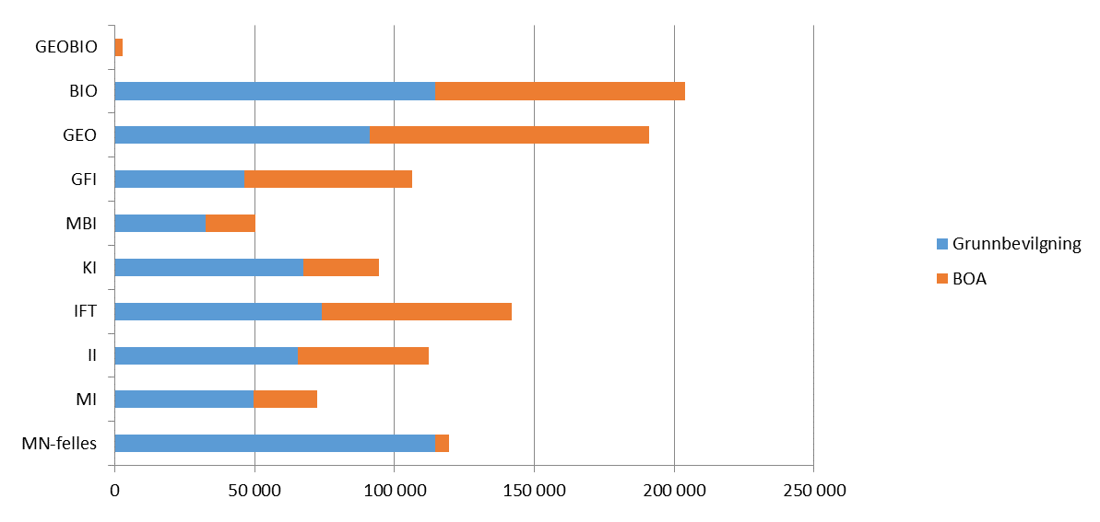
Grunnbevilgning og BOA pr institutt

Slide 33
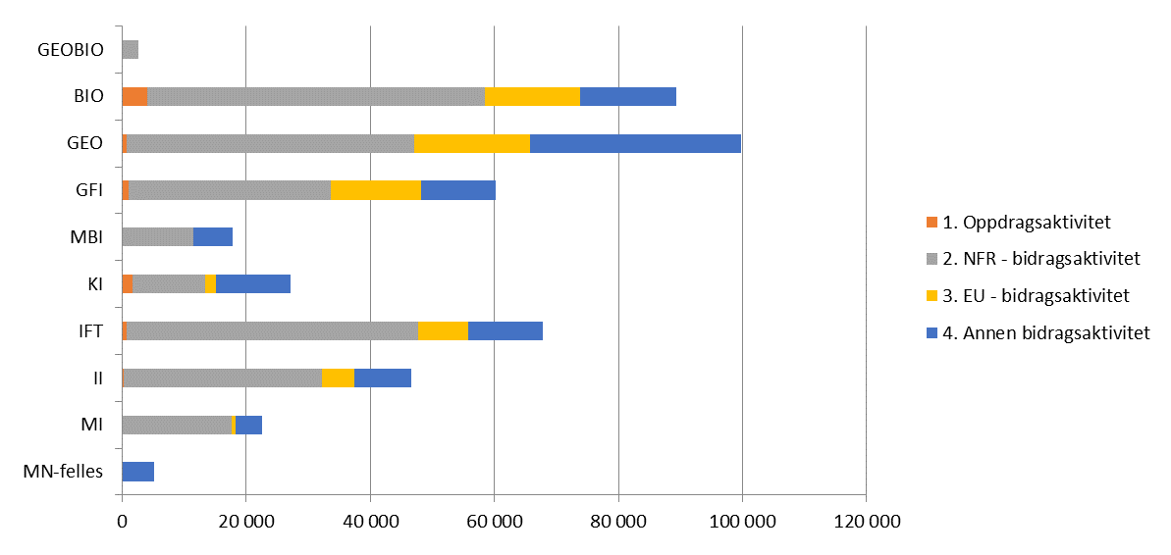
Fordeling av BOA

Slide 34
Økonomikurs ved UiB
UiB > Ansattsider > Kompetanse > Kompetanseutvikling > Økonomikurs
Økonomikurs for ledere og økonomimedarbeidere
  Grunnkurset i økonomiforvaltningen ved UiB er basis for de andre kursene
  E-læringskurs
  Kursdokumentasjonen ligger tilgjengelig

Slide 35
